Slide 1
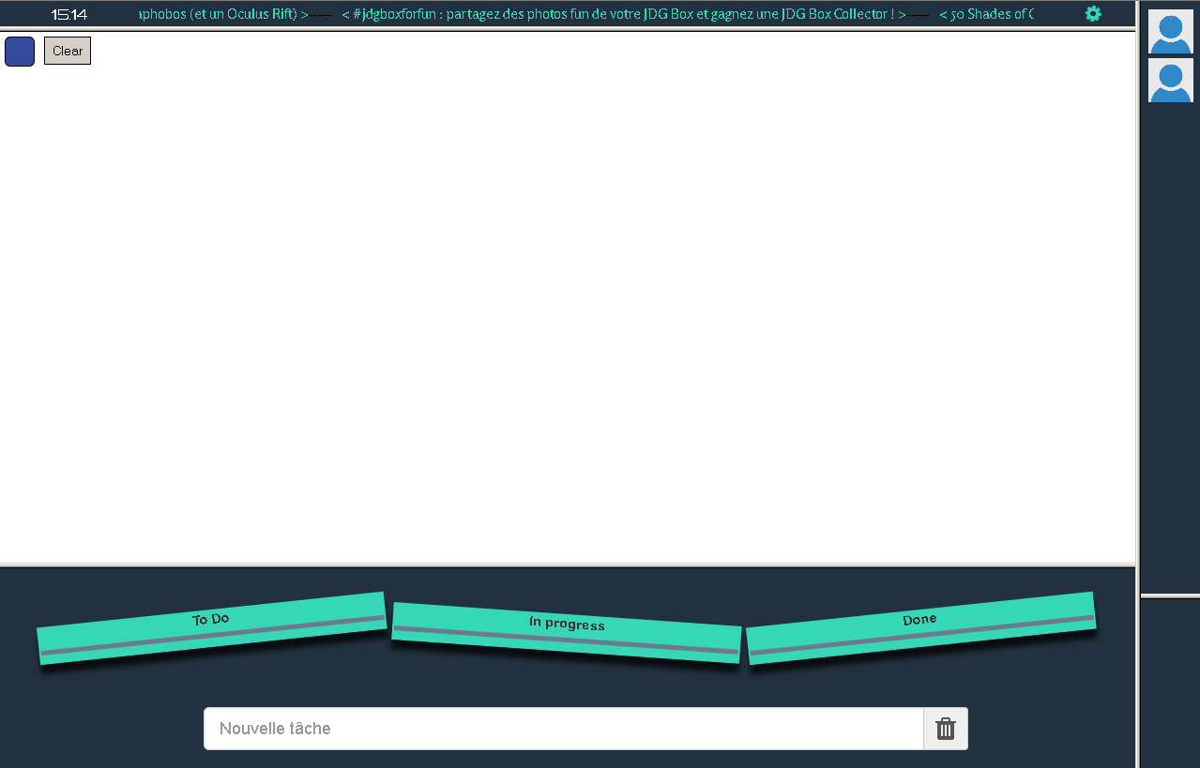
Online Synergy
Développé par :
Alexandre Sambo, Radjesh Santanam et Léna Cuinier

Slide 2
Plan
Introduction
Modules
Tableau
Liste
Rss
Vidéo
Intégration
Conclusion

Slide 3
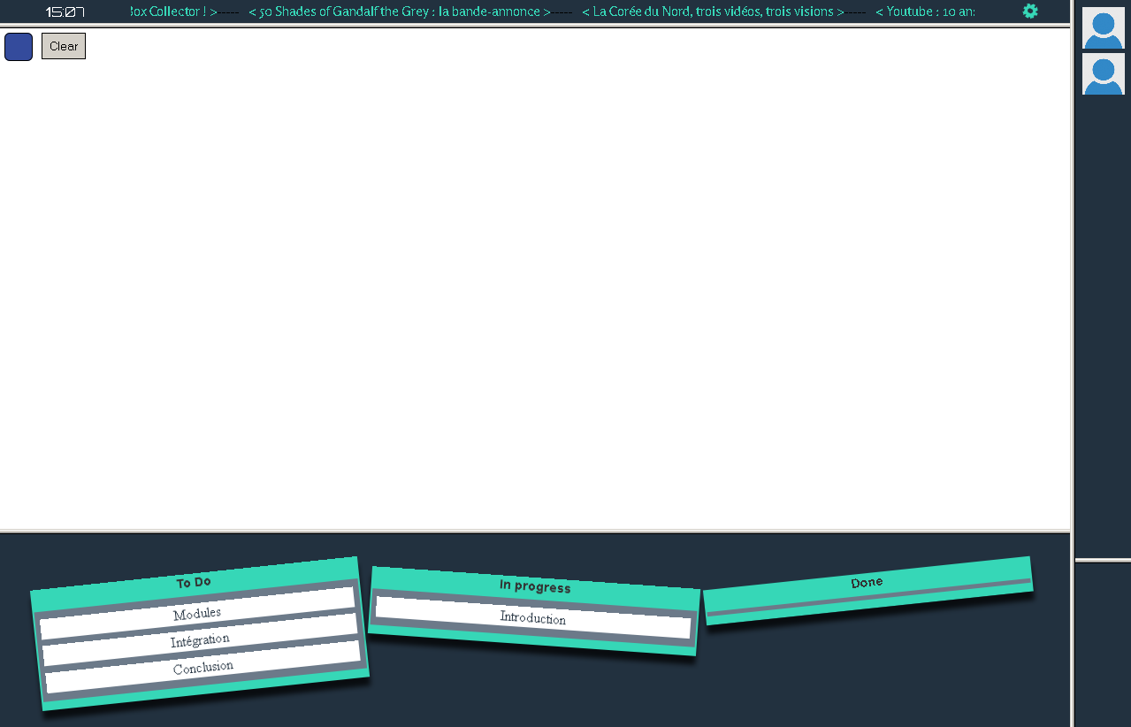
Introduction
Aide au travail collaboratif
Technologies :
Node.js
Express
Socket.io

Slide 4
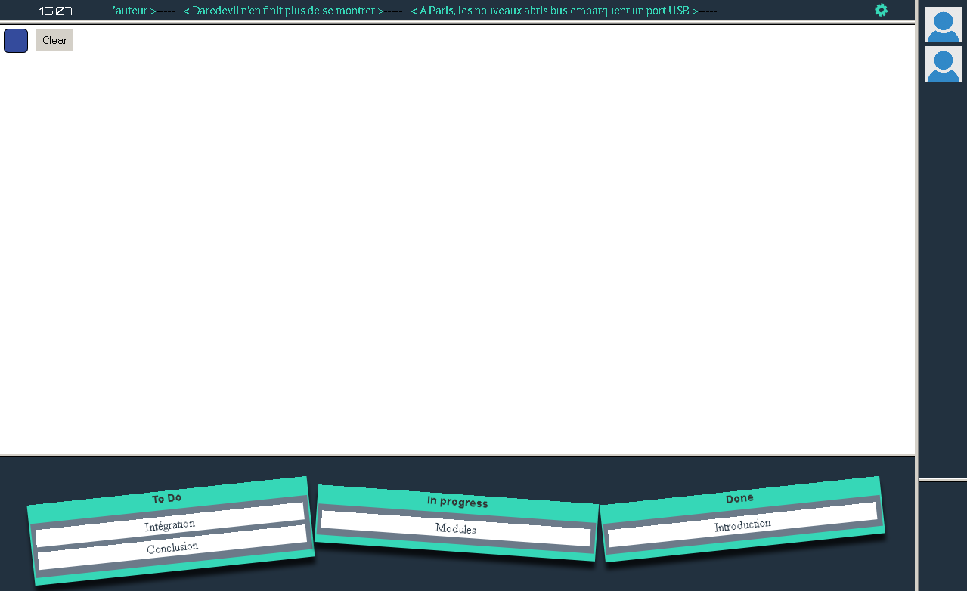
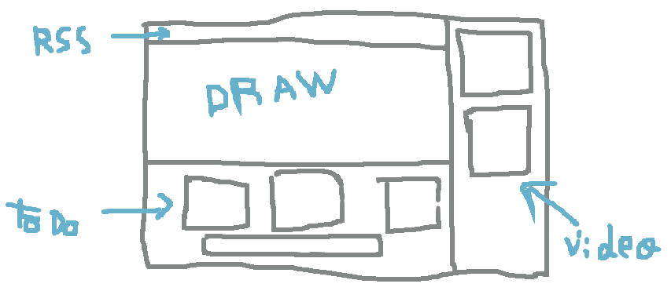
Modules - Tableau
Dessin collaboratif
Un canevas par utilisateur
Envoi de chaque point « dessiné »
Réception des points des autres utilisateurs

Slide 5
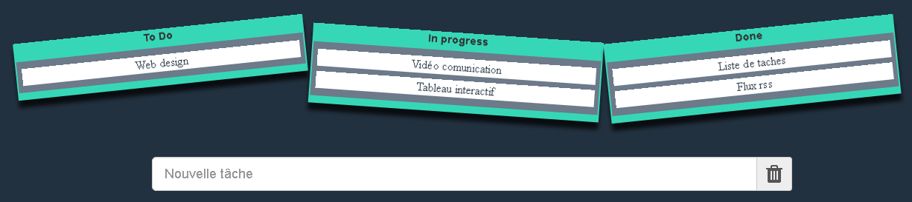
Modules - Liste
« ToDo List » collaborative
Agile
Listes sauvegardées sur le serveur

Slide 6
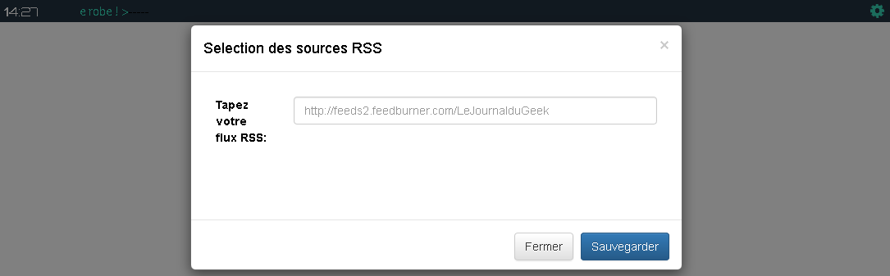
Modules - Rss
Afficher les informations utiles en temps réel
Flux personnalisable

Slide 7
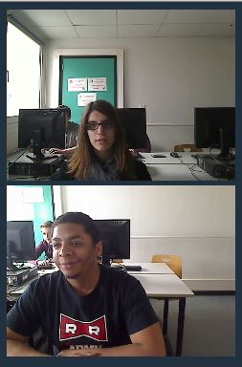


Modules - Video
Vidéo conférence
Web RTC
connexion
Flux
(audio + vidéo)

Slide 8
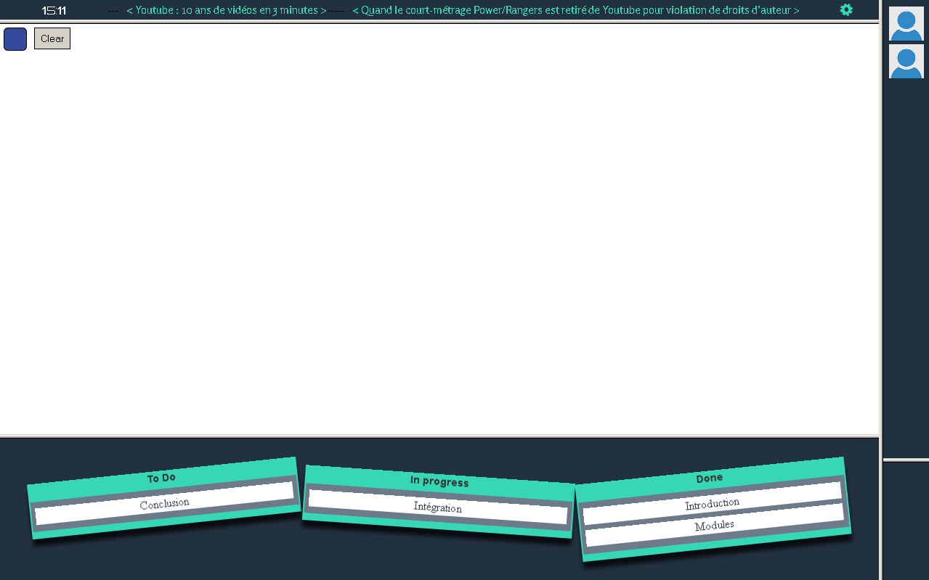
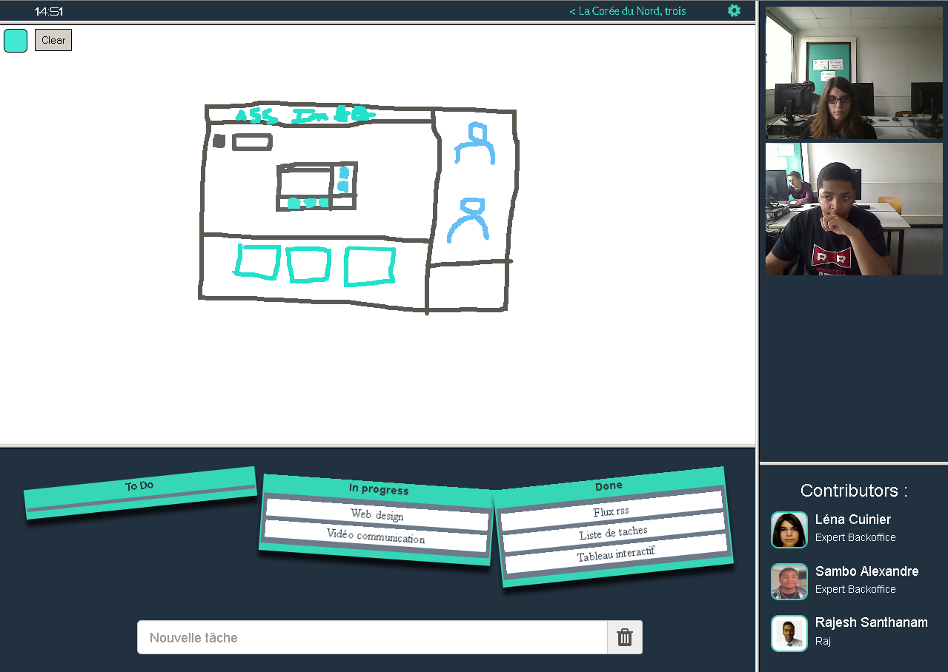
Intégration
Flat design
Frame

Slide 9
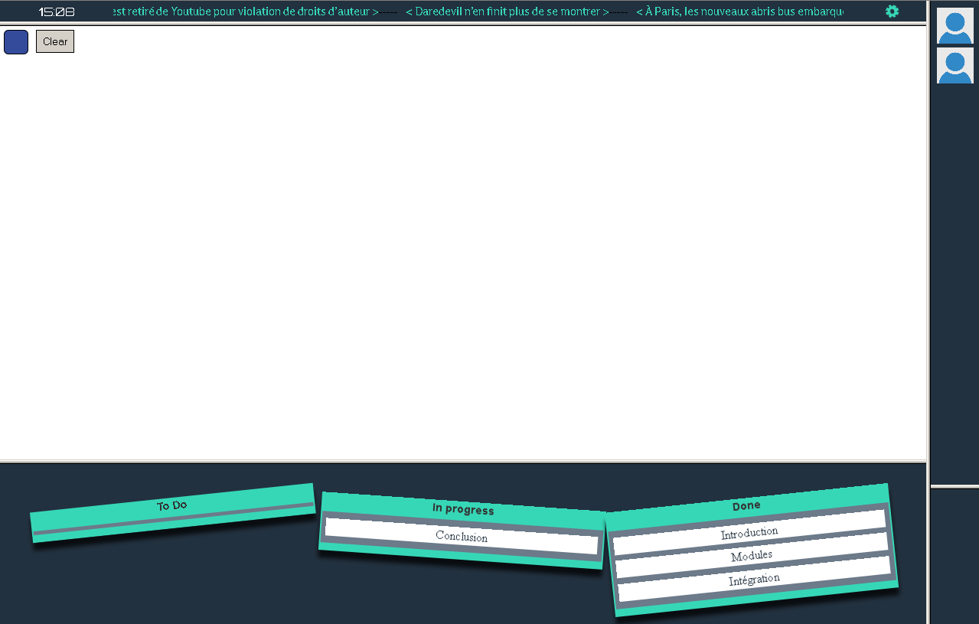
Conclusion
Permet le travail collaboratif
Améliorations envisageables:
Partage de fichiers
Vidéoconférence à + de 2 personnes

